Slide 1
연산자
자바 프로그래밍 기초
By SoonGu Hong(Kokono)

Slide 2
자바 연산자 종류
우선 순위 | 연산자 | 연산자 설명
높음☝ 우 선 순 위 낮음☟ | ( ) [ ] . | 괄호 소수점/참조 연산자
 | ++, -- +, - ! ~ (type) | 증/감 연산자(증가, 감소) 부호 논리 연산자(반전) 비트 연산자(반전) 형 변환
 | *, /, % | 산술 연산자(곱셈, 나눗셈, 나머지)
 | +, - | 산술 연산자(덧셈, 뺄셈)
 | <<, >>, >>> | 비트 이동 연산자 (좌, 우, 우(부호 포함))
 | <, <=, >, >= ==, != instanceof | 비교 연산자(대/소 비교) 비교 연산자(동/이 비교) type 연산자(객체 형 비교)
 | &, |, ^ | 비트 연산자(AND, OR, XOR) 논리 연산자(AND, OR, XOR)
 | &&, || | 논리 연산자(Short Circuit)
 | ? : | 논리연산자(3항 연산자)
 | = +=, -=, *=, /=, %= <<=, >>=, >>>= &=, ^=, |= | 대입 연산자 연산 후 대입 연산자 연산 후 대입 연산자 연산 후 대입 연산자

Slide 3
1. 단항 연산자
자바 프로그래밍 기초

Slide 4
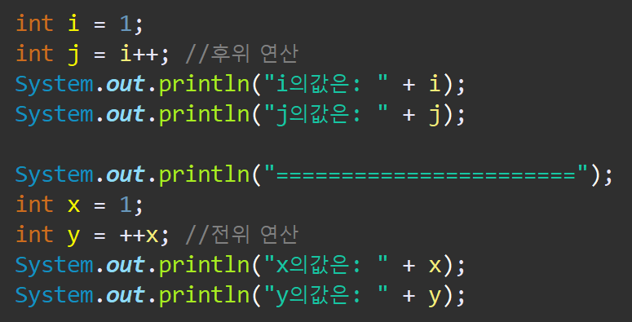
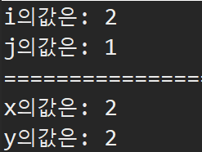
1-1-1. 증감 연산자 ++, --
- 단항연산자란 연산자 한 개에 피연산자(연산대상)가 한개인 연산자를 말합니다.
- 증감 연산자는 변수의 값을 1증가시키거나 1감소시키는 연산자입니다.
- 증감 연산자는 연산자가 변수 앞에 붙느냐 뒤에 붙느냐에 따라 연산 결과가 달라집니다.
- 전위 연산: 증감을 선수행
- 후위 연산: 연산 종료후 증감을 수행

Slide 5
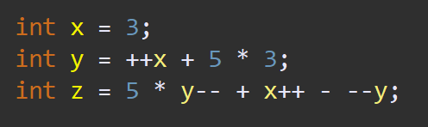
1-1-2. Quiz
위의 코드를 보고 연산 종료 후
x, y, z에 각각 대입된 값을 구하세요

Slide 6
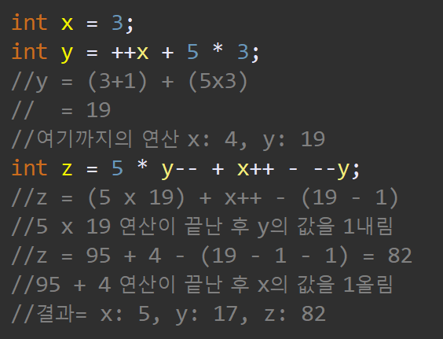
1-1-3. Quiz- 정답
x: 5, y: 17, z: 82

Slide 7
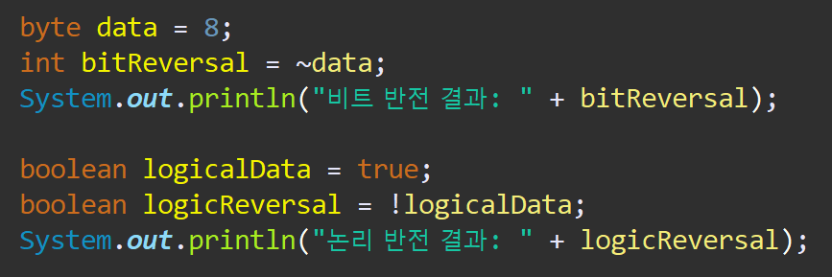

1-2. 비트 반전(~), 논리 반전 연산자(!)
비트반전: 2진수의 각 비트(0, 1)을 반전
논리반전: 논리값 true, false를 반전

Slide 8
1-3. 형변환 연산자
3강 pdf파일 22쪽을 참고하세요!

Slide 9
2. 2항 연산자
자바 프로그래밍 기초

Slide 10
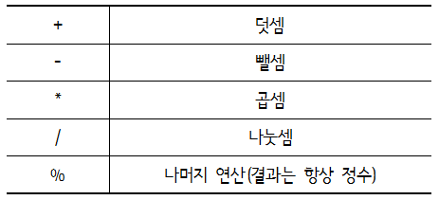
2-1. 산술 연산자(+, -, *, /, %)
- % 연산은 정수 나눗셈에서 몫을 제외한 나머지 값을 도출합니다.
- 정수의 나눗셈은 소수점 이하가 버려진 몫이 도출됩니다.

Slide 11
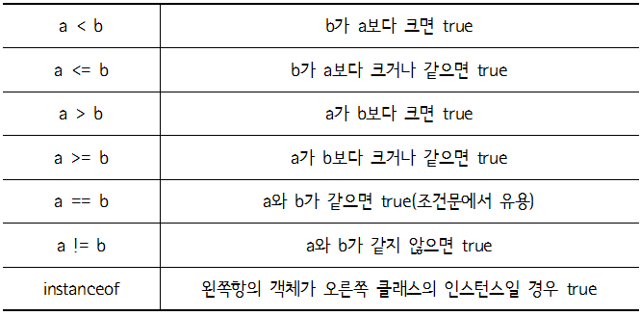
2-2. 관계 연산자(<, <=, >, >=, ==, !=)
- 관계 연산은 두 값을 비교하여 조건이 맞으면 true,
틀리면 false를 반환합니다.
- 비교되는 숫자의 자료형이 다를 경우 큰 쪽으로
맞추어 비교를 진행합니다.
- 동등비교시(==, !=) 객체의 경우 실제 값이 아닌
주소값을 비교합니다. (차후 객체파트에서 자세히 설명)
- instanceof연산자도 차후
객체와 클래스 파트에서 설명.

Slide 12
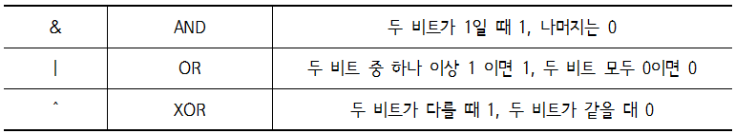
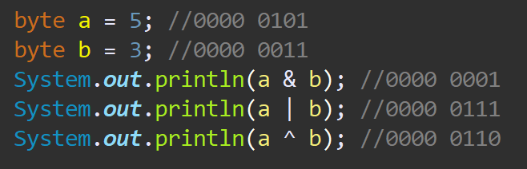
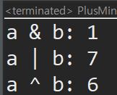
2-3. 비트 연산자(&, |, ^)

Slide 13
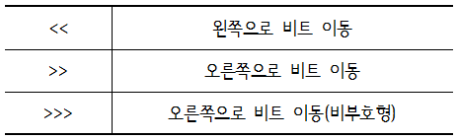
2-4-1. 비트 이동 연산자(<<, >>, >>>)
- << : 왼쪽으로 비트 이동, 오른쪽에 채워지는 비트는 0, 2를 곱한 결과
- >> : 오른쪽으로 비트 이동, 채워지는 비트는 부호비트, 2로 나눈 결과
- >>> : 오른쪽으로 비트이동, 채워지는 비트는 무조건 0, 음수가 양수로 바뀔 수 있음

Slide 14
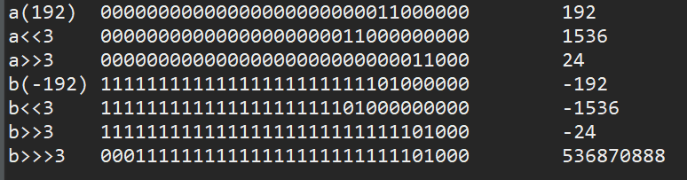
2-4-2. 비트 이동 연산자(<<, >>, >>>) - 예시
Notes:
public static void main(String[] args) {
int a = 192;
System.out.println("a(192)\t" + toBinaryString(a) + "\t" + a);
int a1 = a << 3;
System.out.println("a<<3\t" + toBinaryString(a1) + "\t" + a1);
int a2 = a >> 3;
System.out.println("a>>3\t" + toBinaryString(a2) + "\t" + a2);
int b = -192;
System.out.println("b(-192)\t" + toBinaryString(b) + "\t" + b);
int b1 = b << 3;
System.out.println("b<<3\t" + toBinaryString(b1) + "\t" + b1);
int b2 = b >> 3;
System.out.println("b>>3\t" + toBinaryString(b2) + "\t" + b2);
int b3 = b >>> 3;
System.out.println("b>>>3\t" + toBinaryString(b3) + "\t" + b3);
}
private static String toBinaryString(int num) {
String s = Long.toBinaryString(num | 0xFFFFFFFF00000000L);
return s.substring(32);
}

Slide 15
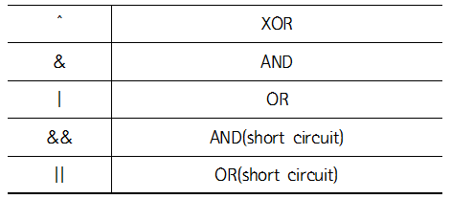
2-5-1. 논리 연산자(&, |, &&, ||)
- 좌항과 우항의 논리값을 연산하는 연산자입니다.
1. &, &&: 양쪽 항의 논리값이 모두 true일 경우에만
전체 결과를 true로 도출.
2. |, ||: 양쪽 항 중에 한쪽만 true여도 전체 결과를 true로 도출
- 단축 평가(&&, ||): 좌항에서 전체 논리연산의 결과가 판명날 경우 우항의 연산을 무시합니다.

Slide 16
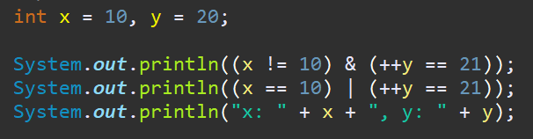

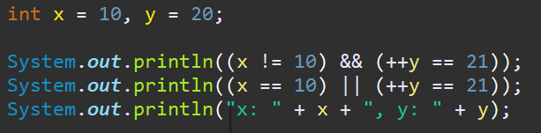

2-5-2. 논리 연산자(&, |, &&, ||) - 예시

Slide 17
3. 3항 연산자
자바 프로그래밍 기초

Slide 18
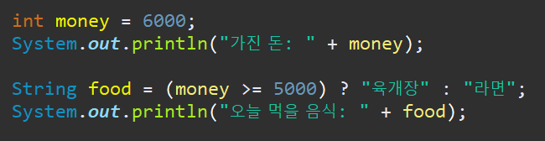

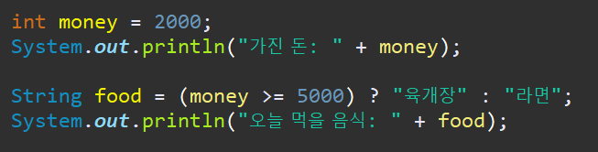

3-1-1. 조건 연산자( ? : )

Slide 19



3-1-2. Quiz
위의 출력 결과와 같이 돈이 5000원 이상이면 “육개장”, 0원이면 “굶어!”, 0원 이상 5000원 미만이면 “라면”을 선택하도록
3항 연산자를 사용하여 코딩하세요.
< 힌트 >

Slide 20
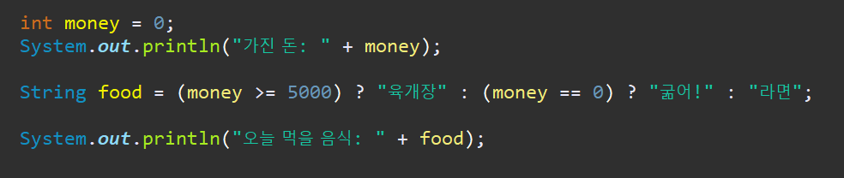
3-1-3. Quiz- 정답

Slide 21
4. 대입 연산자
자바 프로그래밍 기초

Slide 22
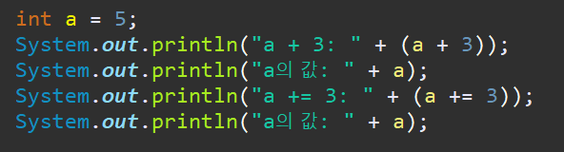
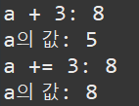
4-1. 대입 연산자( =, op= )
- 대입 연산자의 기본 기호는 ‘=’이고, 보다 발전된 대입 연산자는 x operand= a의 형태를 가지고 있으며 이는 x = x operand a 와 같은 역할을 합니다.
- 대입 연산자에는 =, +=, -=, *=, /=, %=, <<=, >>=, >>>=, &=, ^=, |= 등이 있습니다.

Slide 23
감사합니다
THANK YOU

